Slide 1

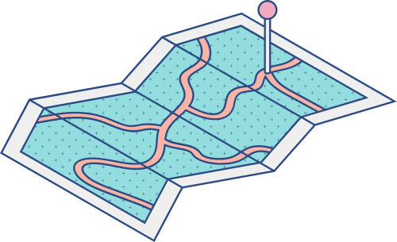



ЦИФРОВАЯ ТРАНСФОРМАЦИЯ И ВНЕДРЕНИЕ ИСКУССТВЕННОГО ИНТЕЛЛЕКТА
В СИСТЕМЕ ОБРАЗОВАНИЯ

Slide 2
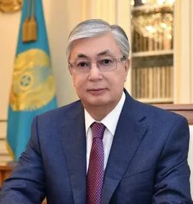
Необходимо активно внедрять цифровизацию в педагогическую практику
Необходимо целенаправленно обучать детей с раннего возраста технологиям искусственного интеллекта. Педагог должен не только хорошо знать свой предмет, но и уметь применять новые технологии в педагогической практике
Цифровая трансформация образования способна сократить образовательное неравенство и значительно повысить качество обучения. Инновации открывают новые возможности для вовлечения в образовательный процесс детей с особыми потребностями и создания инклюзивной среды.

Slide 3


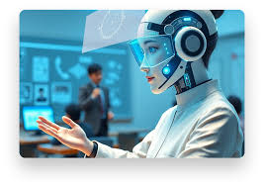
В районе 520 педагогов все 100% прошли курсы.
В 24 школах 30 учителей информатиков , из них 10 категория педагог, 16 педагог-модератор,3 педагог-эксперт (Ащигольская СШ, Дауитская СШ,Бестерекская СШ), 1 педагог-исследователь (Талшикская СШ).

Slide 4
Республиканский конкурс «Мұғалім AMANAT»
Конкурс лучших педагогов, завершивших курс по искусственному интеллекту
Daryn AI конкурс 2 тур прошел
📍 Асайбеков Ризабек Абзалович учитель дауитской СШ
Приглашается на Педагогический хакатон, который состоится в городе Астана
По итогам хакатона 20 лучших учителей получат путёвку в Южную Корею для участия в международной программе обмена опытом.

Slide 5
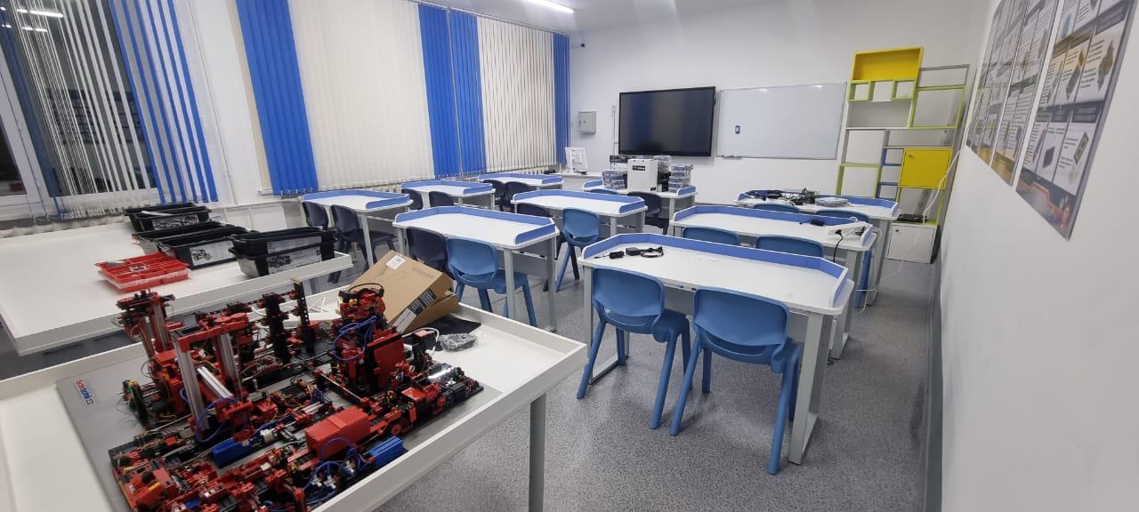
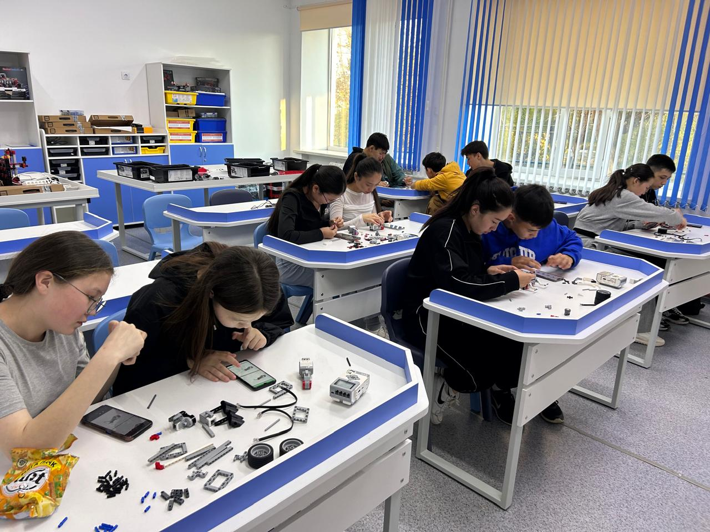
Кабинет «Робототехники» из фонда «Қазақстан халқына»

Slide 6

На сегодняшний день изучение основ робототехники для детей возможно в пяти школах района: Талшикская СШ, Дауитская СШ,Акжаркынская СШ, Бестерекская СШ, Кызылтуская СШ. Кружки посещают 93 учащихся 4-10 классов.

Slide 7
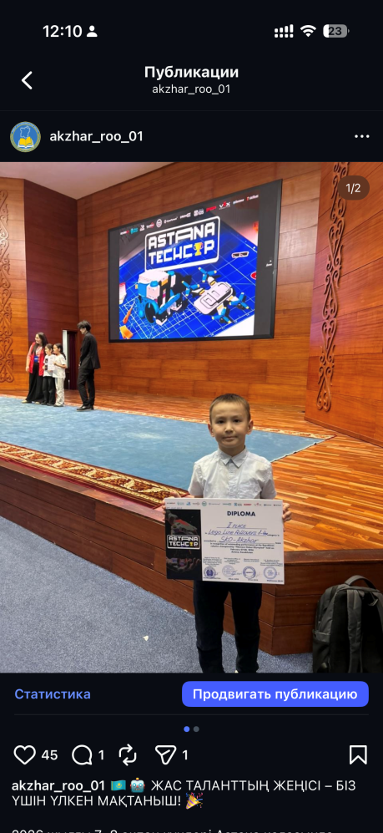
7–8 февраля 2026 года в Астане на республиканском чемпионате по робототехнике ученик Талшықской СШ Шоқан Айдын занял II место

Slide 8
Реализация проекта ChatGPT Edu
Обучение /январь-июнь, 2026/
Трансфер
Оценивание /май-июнь, 2026/
Прохождение обучение на платформе
BMG
Импорт учителей прошедших курс ИИ на MOOC Orleu
Тестирование
на платформа
Orleu Synaq
Получение цифрового свидетельства
Получение образовательных программ
Навыки:
Промт-инжениринг: кейсовые задания, анализ педагогических сценариев
Создание ИИ-агента: практические поекты
Вопросы этики и ограничения ИИ
QR-верификация
Регистрация
Freedom/BMG
Предоставление лицензий
Индикаторы использования*
Кол-во запросов
Фиксирование
в цифровом профиле педагога «Ұстаз»
Определение достаточных показателей
для прохождения оценивания

Slide 9
АО «Казахтелеком»
14
41 точек
24 школ
1
ТОО «Fiber-Телеком»
1
АО «Транстелеком»
6
Starlink
2
ТОО «Кар-Тел»

Slide 12

Обеспечены Wi-Fi сетью 21 школ (87,5%).

Slide 13

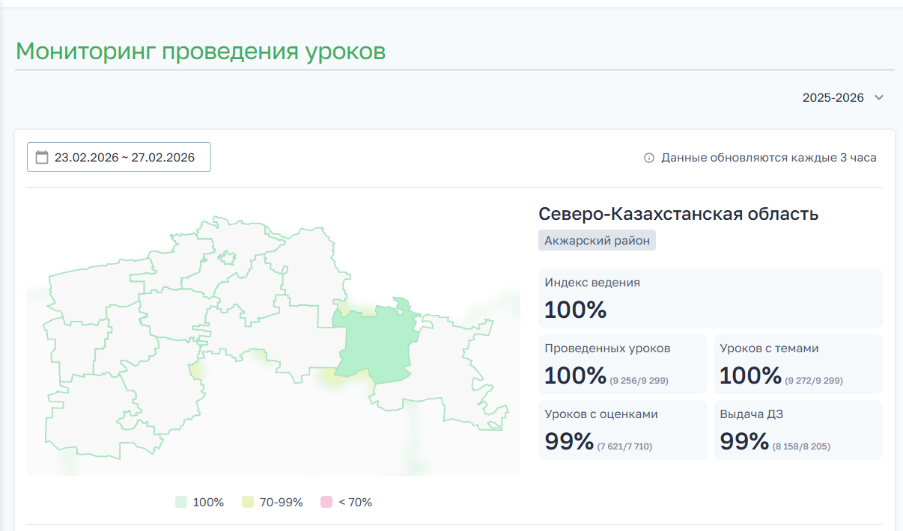

Slide 14
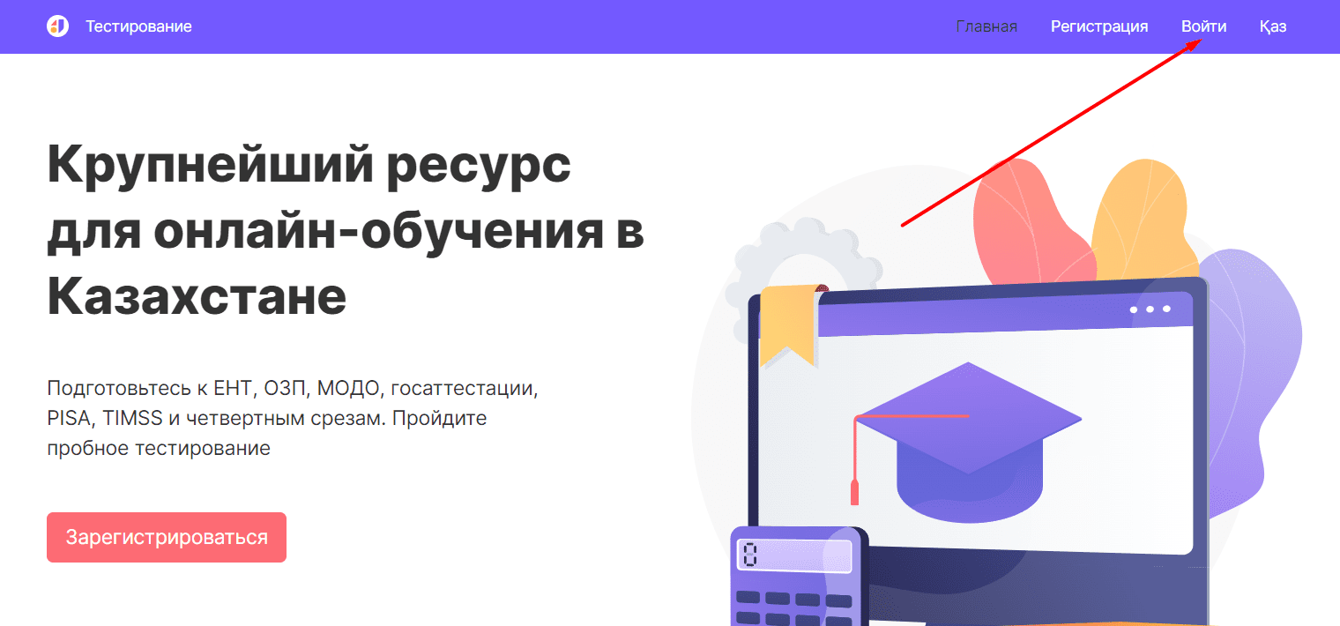
С образовательной платформе «Testter.kz» заключен договор с 2 марта 2026г. на сумму 3880000тг.

Slide 15

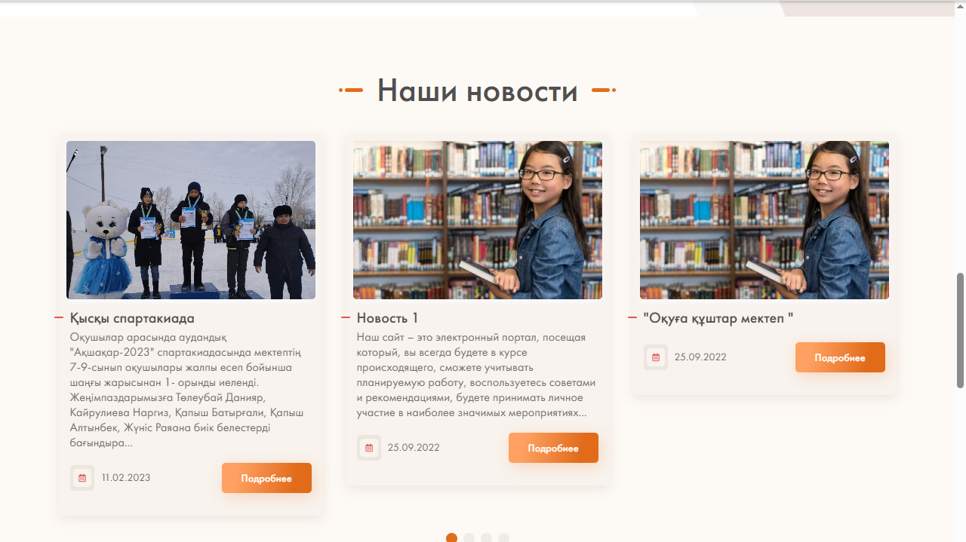
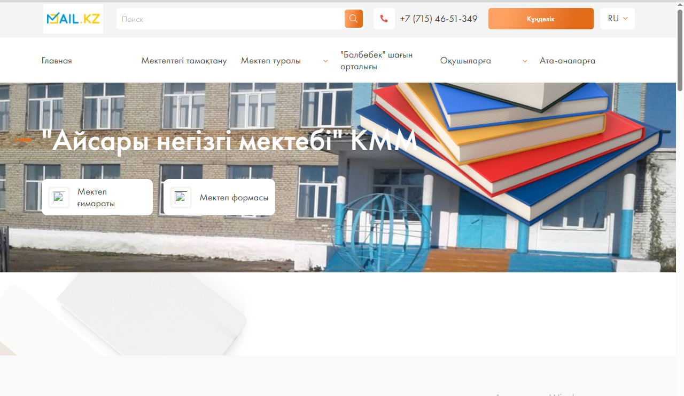
Сайты школ договор заключен с «RS Solutions» 28.01.26г. на сумму 1082400 тг.

Slide 16
